Slide 1

Introducción
Microfrontends

Slide 2
Microfrontend: Qué es
- Es un término que designa una tendencia o arquitectura basada en articular las aplicaciones front-end en piezas pequeñas.
- Objetivos:
Acabar con los monolitos en front
Traer los beneficios de un sistema modular
Aplicaciones escalables
Equipos de Desarrollo autónomos

Slide 3
Microfrontend: Qué es
- Backend ya inició su evolución hacia los microservicios, recorramos el mismo camino en front.
FRONT-END
BACK-END
Microservice
DB
UI
Microservice
DB
Arquitectura
Distribuida
Monolito
Microservice
DB
Microservice
DB

Slide 4


Microfrontend: Qué NO es
- Todavía hay confusión alrededor de este término, sin embargo:
NO es ninguna tecnología en concreto
NO es ningún framework
NO son los Web Components
NO es un estándar
- Hay múltiples aproximaciones y múltiples implementaciones posibles para conseguir los objetivos anteriormente vistos.
Es una forma de construir aplicaciones en front

Slide 5
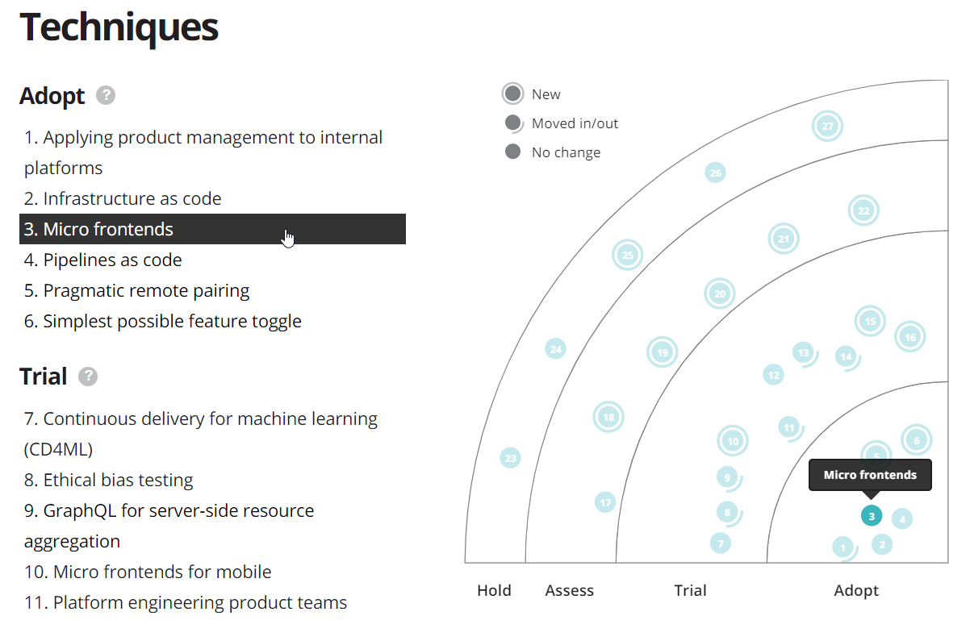
Historia y Evolución
El término microfrontends se fragua a finales de 2016.
Comienza su andadura y expansión, sufre las fases típicas de todo nuevo buzzword:
HYPE
ASSESS
TRIAL
ADOPTION
Teoría
Evaluación Pros/Cons
Pruebas de Concepto
Es a partir de 2019 cuando comienza su fase de adopción. Hay una fuerte voluntad por parte de la industria y la comunidad en adoptar definitivamente esta arquitectura.
Technology Radar
(Microfrontends path)

Slide 6

DISCLAIMER
No hay bala de plata, no hay caballo ganador
Se siguen explorando diferentes aproximaciones, aunque ciertas tecnologías empiezan a tomar peso (2023): module federation.
Cada empresa implementa microfrontends siguiendo sus necesidades, con tecnologías diversas.
Es difícil asegurar si en el futuro:
¿ Habrá una tecnología de microfrontends que domine el mercado ? (Ej: single-spa, module federation)
¿ Existirá un estándar oficial o de facto para construir/orquestar microfrontends ? (Ej: import maps)
¿ Seguirá siendo una técnica con multiples implementaciones, tal y como son los componentes ?

Slide 7
Enfoques
Tenemos claro qué debemos hacer para poner en marcha nuestra arquitectura basada en microfrontends:
Romper en piezas pequeñas
En función de cuándo y cómo integremos las distintas piezas del puzle resultante, tendremos dos enfoques diferenciados:
Integración build-time
vs
Integración run-time

Slide 8
Integración build-time
La integración se llevará a cabo al construir la aplicación principal. Cada microfrontend figura como dependencia, la aplicación los consume como si se trataran de librerías, con todas las desventajas que ello implica:
BUILD-TIME
RUN-TIME
Pipelines

Slide 9
Integración run-time
La integración se lleva a cabo durante la ejecución de nuestra aplicación host. Esta integración asegura independencia 100%, los microfrontends no son dependencias, simplemente se consumen en run-time:
BUILD-TIME
RUN-TIME
Pipelines

Slide 10
Pros y Cons
Microfrontends

Slide 11



Beneficios
Al construir en piezas pequeñas, obtenemos los mismos beneficios que nos dan los componentes, pero a nivel de aplicación:
Complejidad reducida
Responsabilidad única
Funcionalidad acotada
Tests mas sencillos
Codebases más ligeras
Mejor mantenibilidad
Menor acoplamiento
…
Aplicaciones más escalables. Permite actualizaciones incrementales, reduciendo la deuda técnica.
Monolito
Microfrontends
UI
µUI
µUI
µUI
µUI
UPDATED
SCHEDULED
IN PROGRESS
PENDING
O migramos a la vez o nos quedamos obsoletos
Migración incremental, coexistencia sin interferencia

Slide 12




Beneficios
Gobernanza independiente: Todo es independiente, desde repositorios, pipelines, despliegues, entornos, procesos, hasta incluso equipos.
REPO | Git
PIPELINE | Build & Test
PRODUCTION | Bundle
TEAM
PURPLE
µUI A
TEAM
GREEN
µUI B
TEAM
PINK
µUI C
TEAM
SILVER
Host
App

Slide 13
Beneficios
Toma de decisiones críticas cuanto antes.
Previene la toma de decisiones precipitadas de forma tardía.
Hacer microfrontends te ‘obliga’ a hacer un análisis previo de la funcionalidad que se desea implementar, a hacer un esbozo del modelo de datos, a pensar en la comunicación entre las distintas partes de tu aplicación, etc.
Necesitamos contratos, suposiciones. No podemos dejar ciertos aspectos críticos para ser resueltos ‘sobre la marcha’.

Slide 14




Desventajas
La principal y única desventaja es el peso completo de la solución. El navegador tendrá que descargar más código.
Cada microfrontend es una aplicación en si misma, y por tanto un bundle con todas sus dependencias. Puede haber redundancia.
React v16.8
Material-UI v4
React v15.6
Material-UI v4
React v16.8
No olvidemos que la redundancia de dependencias también tiene un lado positivo: múltiples versiones trabajando a la vez.
¿ Cómo intentaremos mitigarlo ?
Lazy Loading
Federación de Módulos

Slide 15

Dificultades
Tecnologías no adaptadas a microfrontends: problema de las múltiples instancias ejecutándose a la vez. Es necesario hacer prototipos.
Elementos compartidos entre microfrontend: aunque el caso ideal es eliminarlos o minimizarlos (microfrontends estancos), a veces son necesarios. Ejemplo: estado común, estilado/tema común, etc.
Necesitamos despejar interrogantes (contratos, interfaces, datos comunes, etc) en las primeras fases del proyecto.
Intentar no atarse a ninguna tecnología concreta en lo que a ellos respecta suele ser beneficioso.

Slide 16
Microfrontends, SI o NO
No siempre es adecuado hacer microfrontends,
corremos el riesgo de hacer sobreingeniería
Cuando es adecuado usar microfrontends:
Grandes aplicaciones
Funcionalidad modular
Fácilmente aislable
Y cuando no:
Aplicaciones muy sencillas
Funcionalidad altamente acoplada
Desarrollos cortos, prototipos
Estado complejo, mucha comunicación entre módulos

Slide 17
Let’s start coding !!!

Slide 18
Module Federation
BUILD COMPACTO
app.js
BUILD CLÁSICO
app.js
vendor.js
Aplication Dependencies
Code-splitting: vendor
react
react-dom
react-router-dom
BUILD CON FEDERACIÓN DE MÓDULOS
history
@material-ui/core
2 Módulos Federados: Page y Dialog.
Todas las dependencias compartidas.
BUILD
app.react.js
Aplication Modules
app.js
app.react-dom.js
App
Router
react
react-dom
react
react-router-dom
history
app-container.js
app.react-router-dom.js
Page
Dialog
react
@material-ui/core
react
@material-ui/core
app.page.js
app.history.js
app.dialog.js
app.material-ui-core.js

Slide 19
Module Federation
BUILD APP-ONE
one.js
one.react.js
one-container.js
Expose one/dialog
Needs two/button (remote)
one.react-dom.js
one.react-router-dom.js
BUILD APP-TWO
one.dialog.js
one.history.js
two.react.js
two.js
¿ ?
two.button.js
one.material-ui-core.js
two-container.js
Expose two/button
Needs one/dialog (remote)
two.react-dom.js
two.material-ui-core.js
two.button.js
¿ ?
one.dialog.js

Slide 20





lemoncode.net
github.com/lemoncode
@lemoncoders
facebook.com/lemoncoders

